Slide 1
§6.5 正定二次型和正定矩阵
一、正定二次型的概念
定义: 设有实二次型 f (x)=x^{T}Ax,显然 f (0)=0.
如果对任意的 x ≠ 0, 都有 f (x)>0, 则称 f 为正定二次型, 并称对称矩阵A为正定矩阵.
注意：正定矩阵一定是对称矩阵.
例如: f = x² + 4y² + 16z² 为正定二次型。

Slide 2

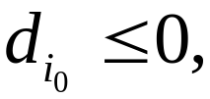
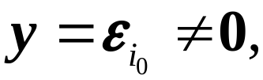
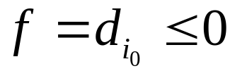
(1) 二次型标准型
正定
充分性显然成立。再证必要性，用反证法.
假设
取
则
与 f 正定矛盾！

Slide 3










（2）二次型
经过可逆变换x＝Cy化为二次型
其正定性保持不变.
一方面，由
正定
正定.
任取
由x＝Cy得到与
对应的
因为
正定，所以
即
故
正定.

Slide 4


另一方面，由
正定
正定.
任取
由 x＝Cy 得到与
对应的
因为
正定，所以
即
故
正定.

Slide 5
(3) 由（2）和正定矩阵的定义可知正定矩阵的
合同矩阵仍然是正定矩阵.
（4）判断二次型的正定性，可先将其化为标准形或
规范形，再判断.

Slide 6




二、正定二次型和正定矩阵的判定
1、用二次型的标准形或规范形来判别二次型的正
定性，有下列重要的结果.
定理1：若A是n阶实对称矩阵，则下列命题等价：
（1）
是正定二次型（或A是正定矩阵）；
（2）A的正惯性指数为n，即
（3）存在可逆阵P使得
（4）A的n个特征值
全大于0.

Slide 7









证明：用循环证明法
（1）
（2）
对于矩阵A，存在可逆阵C，使得
因为A正定，所以
即A的正惯性指数为n，故
（2）
（3）
因为A合同于I，即存在可逆阵C，使得
所以
取
则有

Slide 8







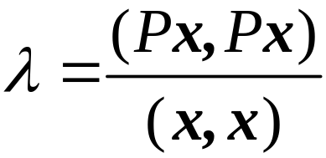

（3）
（4）
设
因为
所以
于是
即
因为
且P可逆，所以
从而

Slide 9


（4）
（1）
对于n阶实对称矩阵A，一定存在正交矩阵Q，使得
即若令x=Q y, 则有
因为
所以
正定，从而A正定.

Slide 10
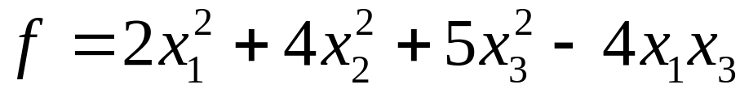
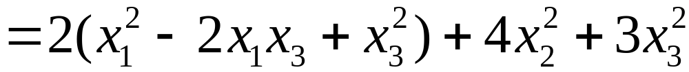


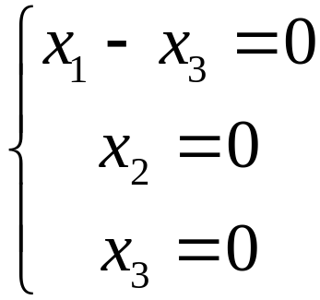
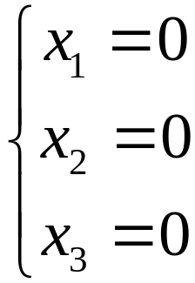
例1: 判别二次型
f(x₁, x₂, x₃)=2x₁²+4x₂²+5x₃²–4 x₁x₃
是否正定.
解：
且等号成立当且仅当
即
所以二次型正定.

Slide 11
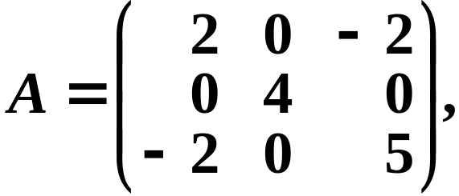
另解: 用特征值判别法.
二次型 f 的矩阵为:
令| A–λE | = 0, 得λ₁=1, λ₂=4, λ₃=6.
即知A是正定矩阵,
故此二次型 f 为正定二次型.

Slide 12





例2：设A为3阶实对称矩阵,且满足
证明A正定.
证明：设
那么
由条件可得
又因为
所以
解得
故A正定.

Slide 13

例3：若A是正定矩阵，证明
也是正定矩阵.
证明：因为A正定，所以A为对称矩阵，且r(A)=n
从而A可逆，且
也是对称矩阵.
下面证明
正定

Slide 14
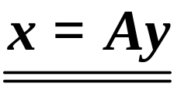









方法一：
因为A正定，所以对任意
有
又因为A可逆，所以
从而对任意
有
故
正定.

Slide 15




方法二：因为A正定，所以A合同于E，即存在可逆阵C，
使得
于是
取
则有
故
正定.

Slide 16




方法三：因为A正定，所以可逆阵P，使得
于是
取
则有
故
正定.
方法四：因为A正定，所以A的特征值
而
的特征值为
也大于0，
故
正定.

Slide 17
正定矩阵具有以下一些简单性质:
若A为正定的, 则A^{T}, A⁻¹, kA（k为正数），A*
均为正定矩阵.
2.若A, B均为n阶正定矩阵, 则A+B，kA＋lB（k和l
为正数）也是正定矩阵.

Slide 18




例4：设有n元二次型
其中
为实数，当
满足什么条件时，
二次型为正定二次型.
解:显然
且等号成立当且仅当

Slide 19
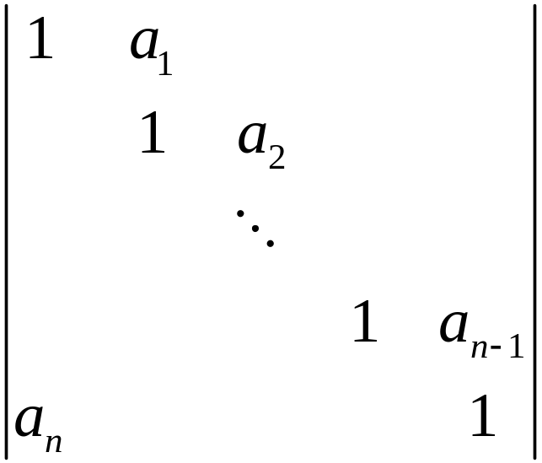
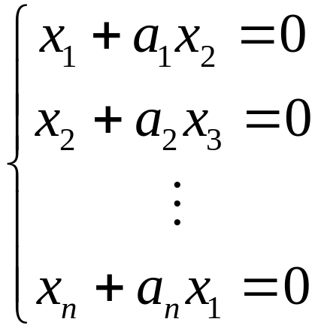





方程组的
系数行列
式为
当
时，系数行列式
方程组
只有零解，即
且等号成立当且仅当
此时二次型正定.

Slide 20





例5：设A是m×n矩阵，r(A)= n,证明
正定.
证明：首先容易看出
为对称矩阵
对任意
因为r (A)= n，所以
于是
故
正定.

Slide 21
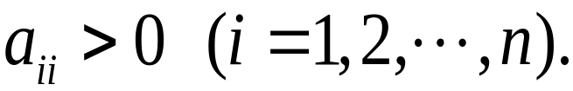
2、用A的顺序主子式判定A的正定性
定理2： （必要条件）
若二次型
正定（或 A正定），则
（1）A的主对角元
（2）|A| > 0.

Slide 22




证明： （1）因为
正定，所以对
第i个分量
（2）因为A正定，所以A的特征值
于是

Slide 23
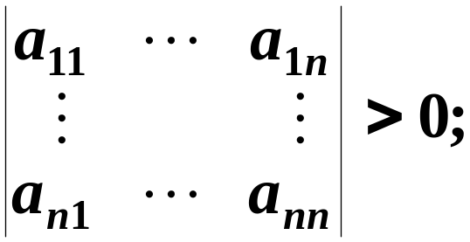
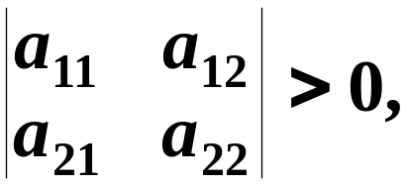


定理3：充要条件
n元二次型 （或对称矩阵A）为正定的充分必要条件是A的各阶顺序主子式（左上角主子式）为正, 即
证明略

Slide 24
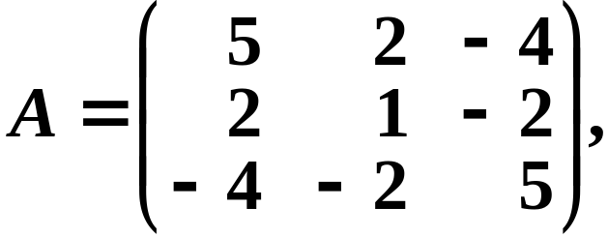
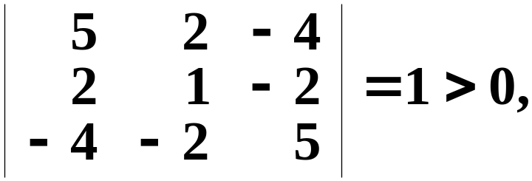
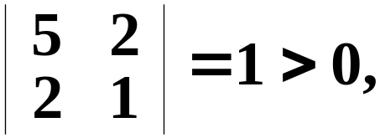

例6: 判别二次型
f(x₁, x₂, x₃)=5x₁²+x₂²+5x₃²+4 x₁x₂–8 x₁x₃–4x₂x₃
是否正定.
解: f(x₁, x₂, x₃)的矩阵为
它的各阶顺序主子式:
故上述二次型是正定的.

Slide 25
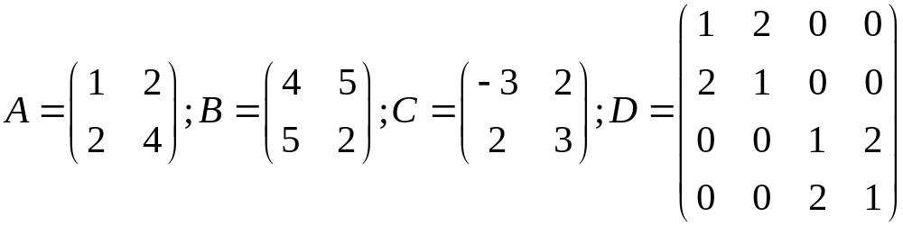

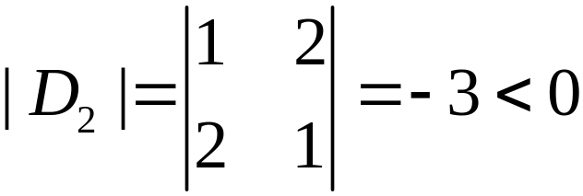
例7：判定下列矩阵的正定性
解：因为|A|=0,所以A不是正定的；
因为|B|<0,所以B不正定；
必要条件
因为
所以C不正定.
因为
所以D不正定.
充要条件
也可以用特征值法判定.

Slide 26
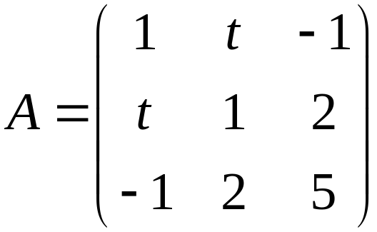

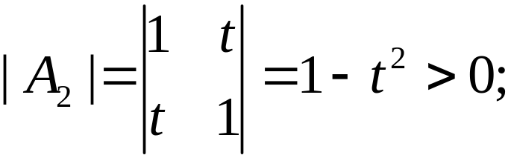

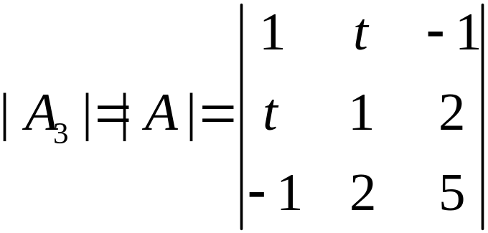

例8：已知矩阵
正定，求 t 的范围.
解：因为A正定，所以

Slide 27


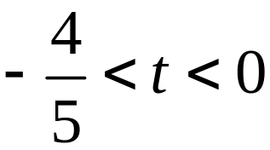

由
解得
于是得到 t 的取值范围是：

Slide 28


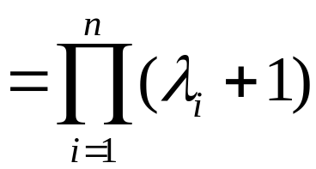


例9：设A为n阶正定矩阵，证明 |A+I| > 1.
证明：因为A正定，所以A的特征值
而（A＋I）的特征值为
故

Slide 29
小结
1. 正定二次型的概念, 正定二次型与正定矩阵的区别与联系.
2. 正定二次型(正定矩阵)的常用判别方法:
(1) 定义法;
(2) 顺序主子式判别法;
(3) 特征值判别法.

Slide 30
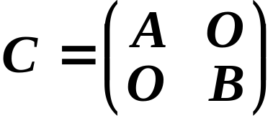
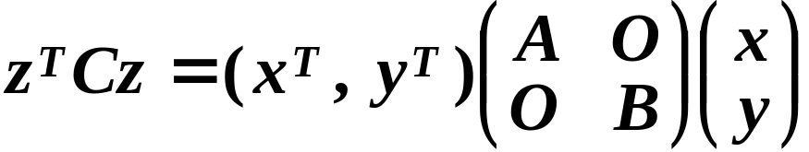

思考题
设A, B分别为m阶, n阶正定矩阵, 试判定分块矩阵
是否为正定矩阵.
思考题解答
C是正定的.
显然C是实对称阵.
设z^{T}=(x^{T}, y^{T})为m+n维列向量, 其中x, y分别是m维, n维列向量, 若 z≠0, 则x, y不同时为零向量,
于是
故C为正定矩阵.
也可以按主子式方法证明.

